Slide 1
第05-03讲 Servlet程序结构与部署
Java课程组

Slide 2

本讲教学目标
掌握JavaEE应用程序的结构
掌握JavaEE应用程序的部署

Slide 3

本讲内容
JavaEE应用程序结构
  部署描述符
部署JavaEE应用

Slide 4
JavaEE应用程序的组成
Servlet
JSP
工具类
第三方jar包
HTML页面(图片、Flash…)

Slide 5
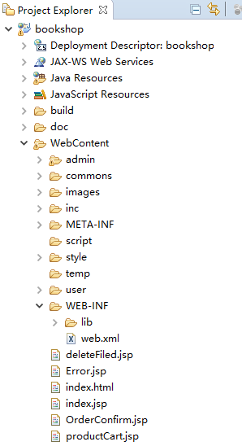
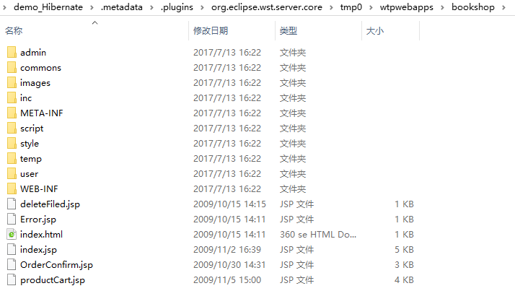
JavaEE应用程序的结构
源代码目录的组织
部署目录

Slide 6
JavaEE应用程序的部署结构
Tomcat安装目录
┣━ bin
┣━ conf
┣━ ...
┣━ webapps
┣━ app1
┣━ bookshop
┣━ *.html, *.gif, *.js, *.css
┣━ *.jsp
┣━ WEB-INF
┣━ classes
┃ ┣━ onest
┃ ┣━ dev
┃ ┣━ MyServlet.class
┣━ lib
┃ ┣━ *.jar
┣━ web.xml
包含多个Web应用
每个目录是一个应用
可访问到的资源
客户端无法访
问到的资源
以包结构组织的逻辑类
第三方的Jar包
应用的部署描述文件

Slide 7
JavaEE应用根目录
“bookshop”是bookshop应用的根目录
  http://localhost:8080/bookshop/index.html
  访问的是bookshop目录下的index.html
所有允许客户
端访问的资源
放置在该目录
下，可根据资
源类型放置在
不同子目录中
┣━ bookshop
┣━ html(*.html, *.htm …)
┣━ jsp(*.jsp …)
┣━ images(*.gif, *.jpg …)
┣━ js(*.js)，script
┣━ css(*.css)，style
┣━ index.html
┣━ WEB-INF
┣━ ……

Slide 8
资源文件和HTML页面
JavaEE应用根目录下的资源都是允许客户端访问的(WEB-INF除外)
  有时候从安全角度考虑，可以将文件等资源放在WEB-INF目录下，这样，这些资源对Web服务器是可见的，对客户端是不可见的
    比如一些不希望客户端直接访问的文件和图片资源

Slide 9
WEB-INF目录
每个JavaEE应用必须有一个位于根目录下的WEB-INF的目录(客户端无法直接访问该目录中的文件)
WEB-INF包括三个子目录
  classes 所有未被jar包含的应用程序中的相关的类文件，通过包组织在一起
  lib 使用到的jar文件
  web.xml 部署描述符，该文件是JavaEE应用的核心，每个JavaEE应用必须有该文件，其包含了Servlet容器（Tomcat）运行JavaEE应用所需要的配置信息

Slide 10
本讲内容
JavaEE应用程序结构
  部署描述符
部署JavaEE应用

Slide 11
部署描述符的概念
JavaEE应用的部署描述符(web.xml)描述Servlet容器运行程序所需的信息
  是一个XML格式的文档

Slide 12
示例
<?xml version="1.0" encoding="UTF-8"?>
<web-app
xmlns:xsi="http://www.w3.org/2001/XMLSchema-instance"
xmlns="http://java.sun.com/xml/ns/javaee"
xsi:schemaLocation="http://java.sun.com/xml/ns/javaee
http://java.sun.com/xml/ns/javaee/web-app_3_0.xsd"
id="WebApp_ID" version="3.0">
<display-name>06-03_001</display-name>
<welcome-file-list>
<welcome-file>index.html</welcome-file>
</welcome-file-list>
<context-param>
<param-name>context.text</param-name>
<param-value>Hi, ContextParam</param-value>
</context-param>
</web-app>

Slide 13
web.xml根元素
首行XML的编码格式建议选用“UTF-8”
<web-app>元素指定了Servlet的版本和文档类型规范(xsd文件)

Slide 14
已接触到的描述符
Servlet Declarations:<servlet>
Servlet Mappings :<servlet-mapping>
Filter Declarations:<filter>
Filter Mapping:<filter-mapping>
Listener Declarations:<listener>
ServletContext Init parameters :<context-param>
Welcome File list:<welcome-file-list>

Slide 15
Servlet映射配置
将请求发送给Servlet的两个步骤：
  Servlet容器先区分请求所属的Web应用
  从Web应用查找合适的Servlet来处理请求
Servlet容器将请求的URI解析为3个部分
Host
Request URI
http://localhost/ mywebapp/ first/ hello
Servlet Path
Context Path
Path Info

Slide 16
Request URI
Request URI=ContextPath+ServletPath+PathInfo
  使用request.getRequestURI()获得
上下文路径(ContextPath): Web应用的根目录
Servlet路径(ServletPath): 由部署描述符中Servlet映射指定的路径
路径信息(PathInfo): Servlet之后的字符串
HttpServletRequest对象提供:
  getContextPath(),getServletPath()和getPathInfo()方法，分别获取上下文路径、Servlet路径和路径信息

Slide 17
Servlet映射查找
Servlet容器根据部署描述符中定义的映射按以下顺序查找：
  精确映射：请求URI和Servlet映射完全匹配
    如：Servlet映射/test/do，请求URI为/test/do
  路径映射：Servlet映射以/开始，以/*结束
    如：Servlet映射/test/do/*，请求URI为/test/do/a或/test/do/b
  扩展映射：Servlet映射以*开始以.xxx结束
    如：*.do，请求为/test/a/a.do或/test/b.do
  映射不匹配：如果没有匹配的路径，找不到对应的Servlet，返回404错误页面

Slide 18
本讲内容
Web应用程序结构
  部署描述符
部署JavaEE应用

Slide 19
在Tomcat部署JavaEE应用的方式
方式一：webapps目录：
  放入JavaEE应用的目录
  放war文件
方式二：修改server.xml文件
方式三：修改context.xml文件

Slide 20
Tomcat中部署的JavaEE应用程序
Tomcat安装目录
┣━ bin
┣━ conf
┣━ ...
┣━ webapps
┣━ app1
┣━ bookshop
┣━ *.html, *.gif, *.js, *.css
┣━ *.jsp
┣━ WEB-INF
┣━ classes
┃ ┣━ onest
┃ ┣━ dev
┃ ┣━ MyServlet.class
┣━ lib
┃ ┣━ *.jar
┣━ web.xml
包含多个Web应用
每个目录是一个应用
可访问到的资源
客户端无法访
问到的资源
以包结构组织的逻辑类
第三方的Jar包
应用的部署描述文件

Slide 21
war文件
同jar的作用类似，将JavaEE应用的资源打包成单独的war文件，方便迁移
Tomcat会自动提取webapps目录下的war文件解压并部署
打包的方法
  …/mysite> jar.exe -cvf mysite.war *
  使用eclipse

Slide 22
修改server.xml文件
在server.xml中指
  打开server.xml文件，定在Host标签内新建Context
  <Context path=“/ myapp " reloadable="true" docBase="D:\myapp" workDir="D:\myapp\work"/>其中path是应用虚拟路径，docBase是应用的物理路径，workDir是应用的工作目录
  注：删除一个应用同时删除server.xml中相应的Context节点

Slide 23
修改context.xml文件
创建一个context文件
  直接在Tomcat的conf\catalina\localhost目录下新建context.xml文件
  注：删除一个Web应用同时删除conf
  \catalina\localhost目录下相应的context.xml文件

Slide 24
Web服务器默认的Web应用
Web服务器通常会维护一个默认的Web应用，用来处理非用户创建的Web应用程序的请求
  Tomcat的默认应用：webapps\ROOT
  默认的Web应用通常用于测试单个Servlet、JSP或静态内容
  访问：http://localhost:8080/

Slide 25
小结
JavaEE应用程序结构
  部署描述符
部署JavaEE应用

Slide 26

实验
完成实验

Slide 27

本讲结束
谢谢大家

